Slide 1




LOS TORAJA
JOSE LUIS

Slide 2
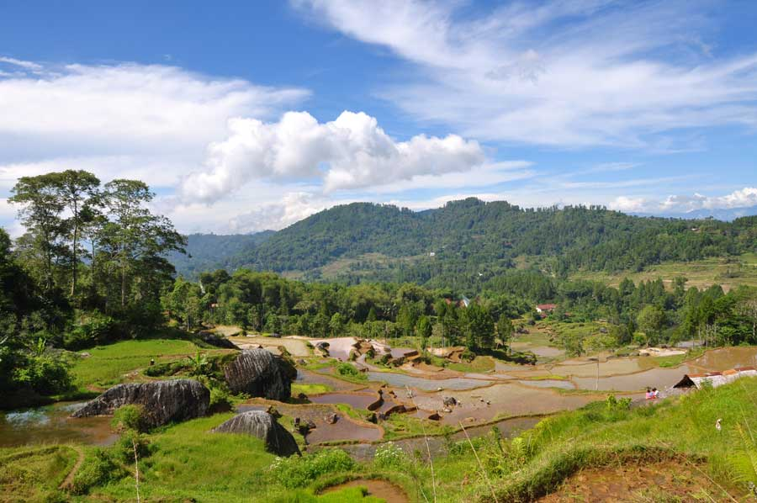

Slide 3
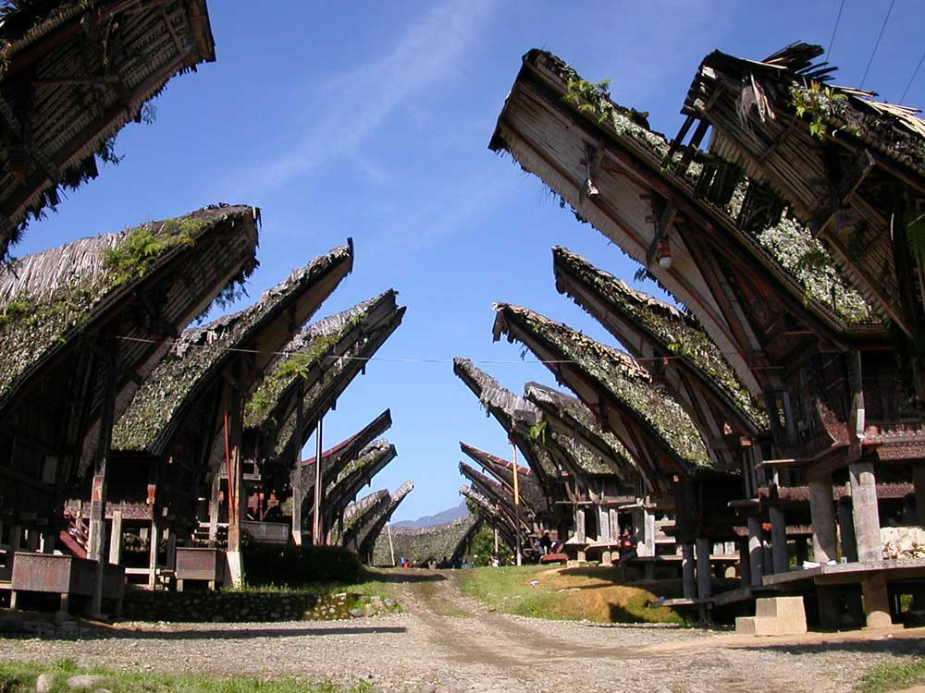

Slide 4

Los peculiares ritos funerarios de Los Toraja, Indonesia

Slide 5
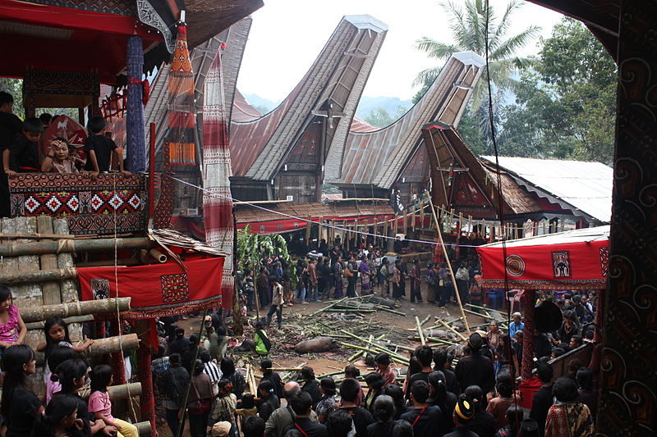

Slide 6
La pintoresca región montañosa del sur de Sulawesi, en Indonesia, es el hogar de un grupo étnico llamado Toraja.
Un gran número de sus miembros viven en la regencia de Tana Toraja, en el centro de la isla de Sulawesi, a 300 kilómetros al norte de Makascar, capital de la provincia de Sulawesi del Sur. Estas personas han desarrollado algunos de los ritos funerarios más elaborados del mundo, entre los que se incluyen entierros en árboles reservados para los bebés que murieron antes de la dentición y para las momias de hace décadas.

Slide 7
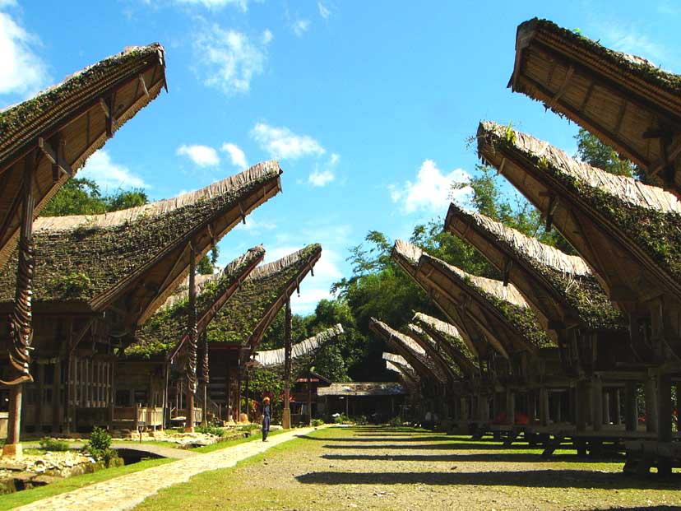

Slide 8
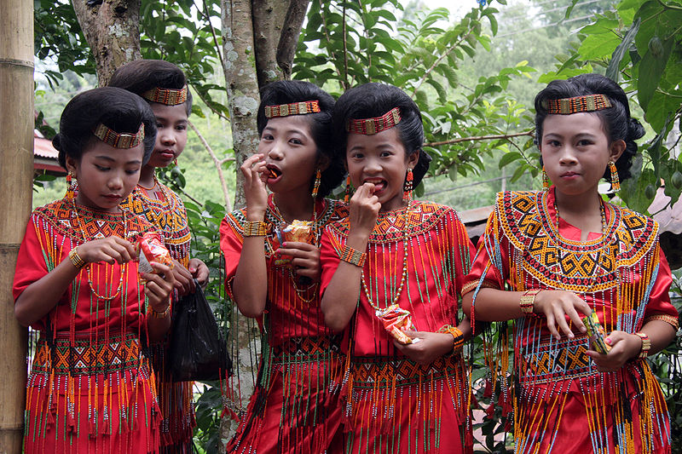

Slide 9
Los peculiares rituales de Tana Toraja atraen a miles de turistas y antropólogos cada año a la isla.
De hecho, desde el año 1.984, Tana Toraja ha sido nombrado como el segundo destino turístico después de Bali más visitado en Indonesia.

Slide 10
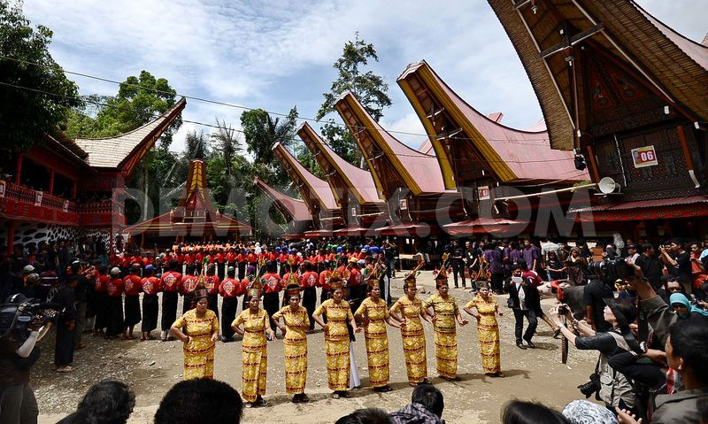

Slide 11
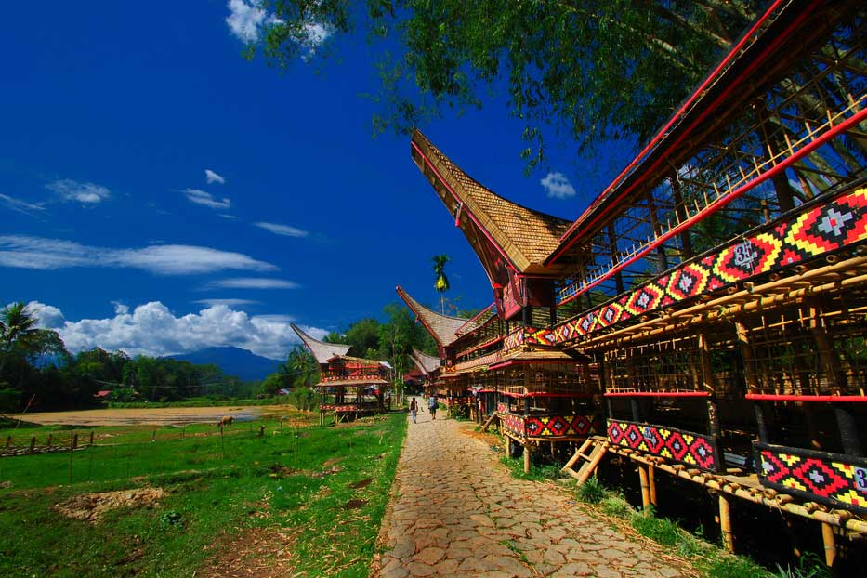

Slide 12
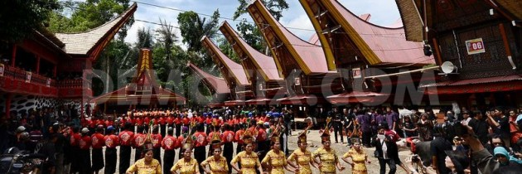
Los ritos funerarios de Toraja se han convertido en importantes eventos sociales, y en ocasiones reúnen a familias enteras y múltiples aldeanos para participar en eventos comunitarios, renovando las relaciones y confirmando creencias y tradiciones de sus antepasados. Estos eventos duran varios días.

Slide 13
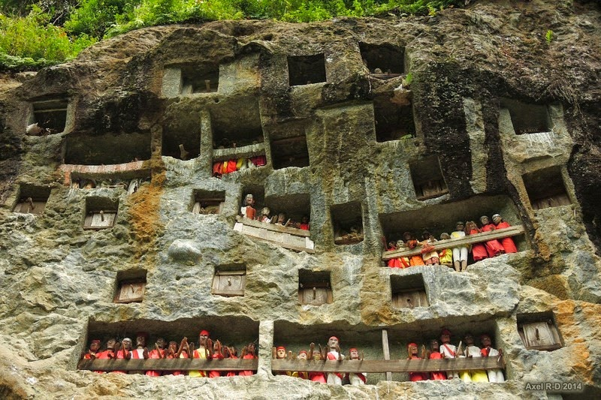

Slide 14
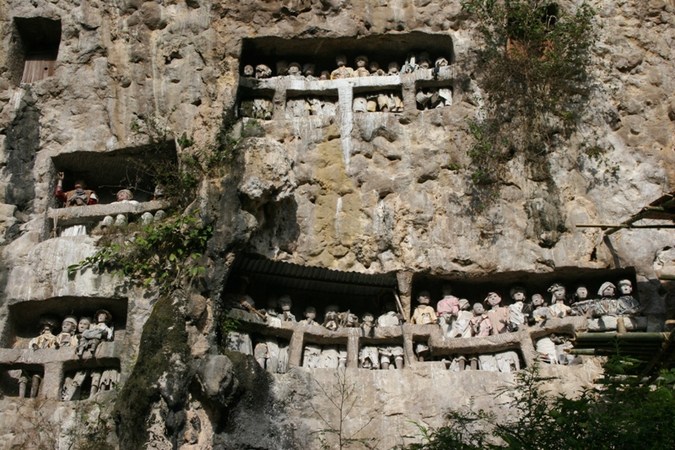

Slide 15
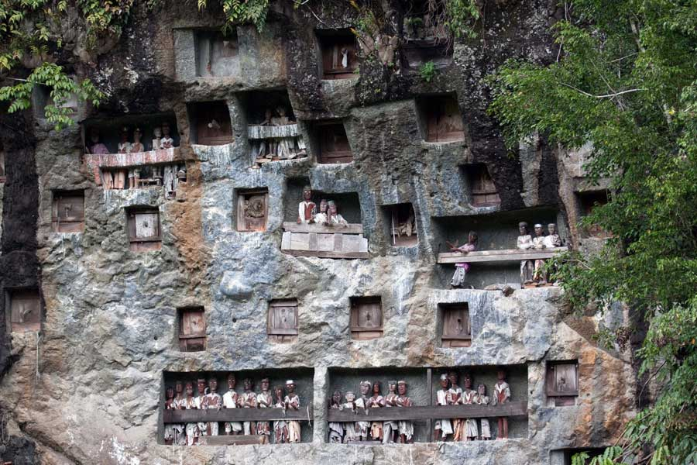

Slide 16
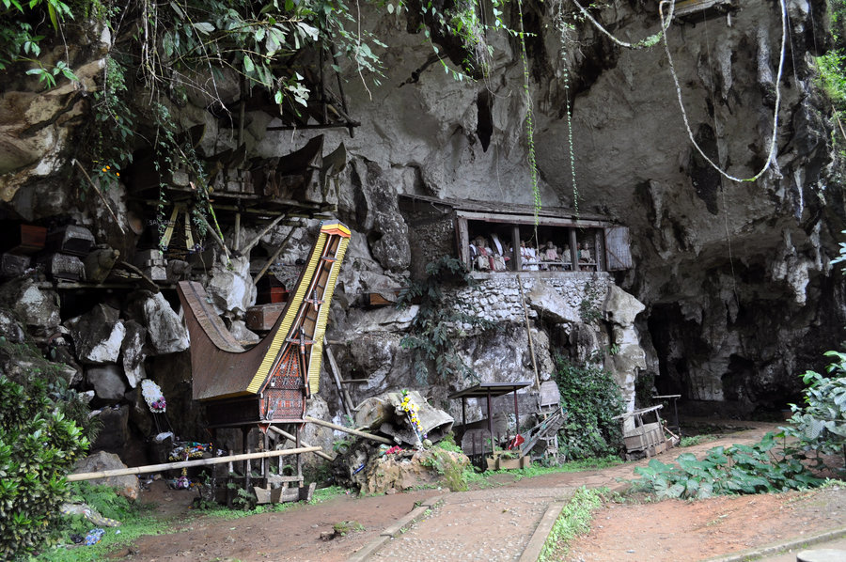

Slide 17
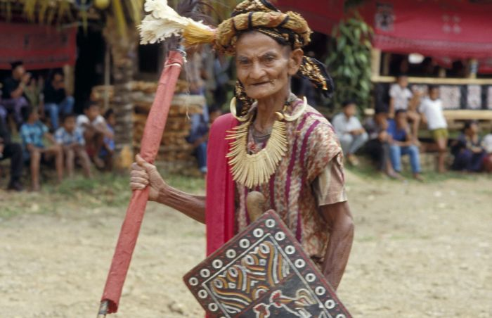

Slide 18
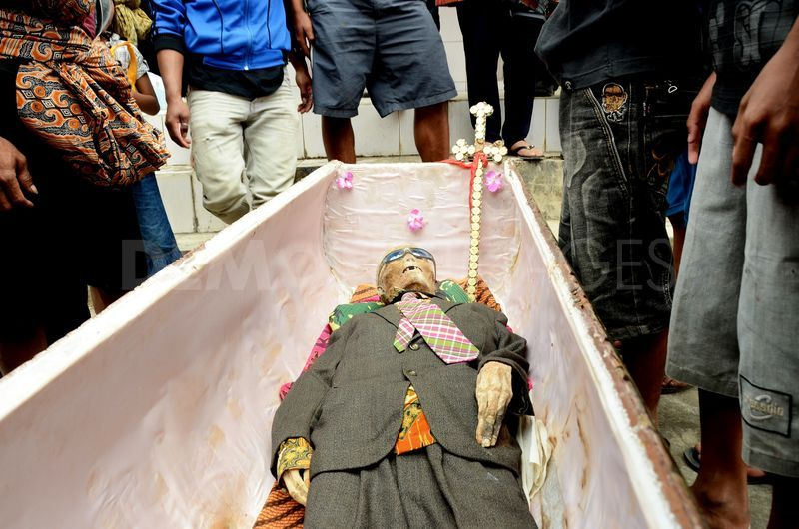

Slide 19
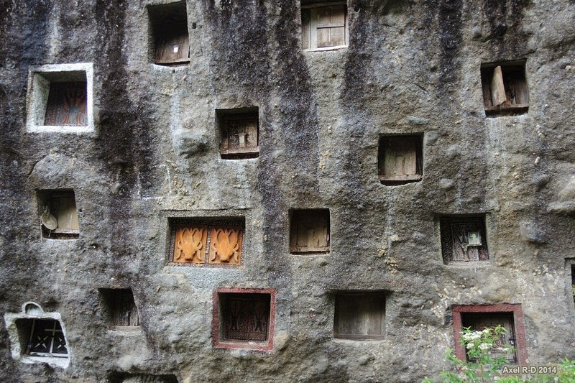

Slide 20
Cuando un miembro de los Torajan muere, se requiere que sus familiares lleven a cabo una serie de ceremonias fúnebres conocidas como Rambu Soloq. Estas ceremonias no suelen tener lugar inmediatamente después de la muerte, debido a que una familia típica Toraja a menudo carece de recursos necesarios para cubrir los gastos del funeral. Así, se esperan semanas, meses o incluso años, para ir recaudando poco a poco los fondos necesarios. Durante este tiempo, el fallecido no está enterrado, pero sí que es embalsamado y almacenado bajo el mismo techo que su familia. Hasta que las ceremonias fúnebres se completan, la persona no es considerada realmente muerta, sino que se considera como si tuviera una enfermedad.

Slide 21
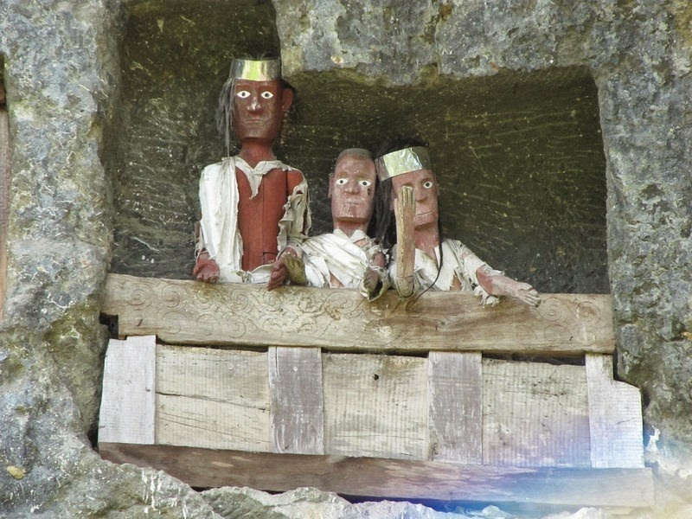

Slide 22
Unas vez que se recaudan los fondos suficientes, las ceremonias se inician. En primer lugar, se hace una matanza de búfalos y cerdos acompañada por bailes y música tradicional mientras los jóvenes recogen la sangre que brota de los animales. Cuanto más importante es la persona que fallece, más búfalos son sacrificados. Para los Toraja no es raro sacrificar decenas de búfalos y cientos de cerdos. Después del sacrificio, la carne se distribuye a los invitados al funeral.

Slide 23
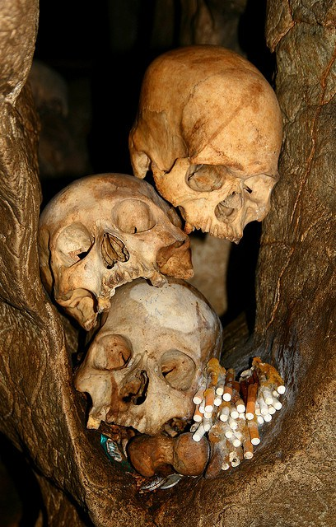

Slide 24
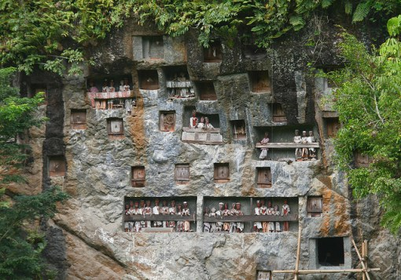

Slide 25
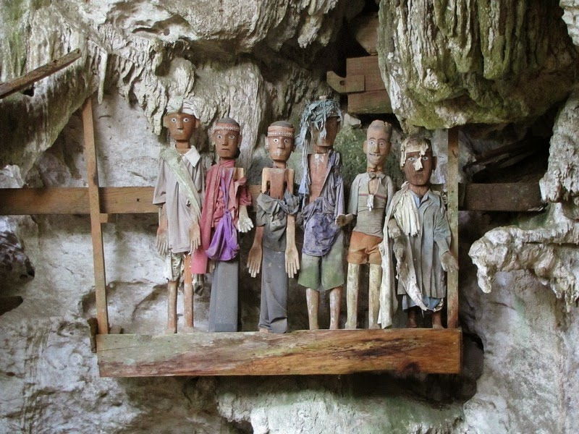

Slide 26
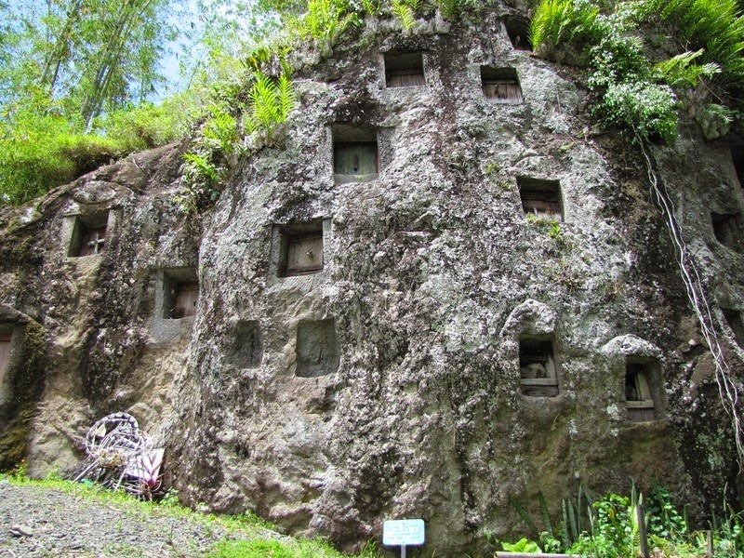

Slide 27
Más tarde viene el entierro real, aunque los miembros de la tribu rara vez son enterrados en el suelo. Se suelen colocar en cuevas excavadas en la parte rocosa de las montañas o en ataúdes de madera que se cuelgan de acantilados. Las tumbas son generalmente caras y tarda algunos meses en construirse. Son bellamente decoradas, aunque con el tiempo la madera comienza a pudrirse.

Slide 28
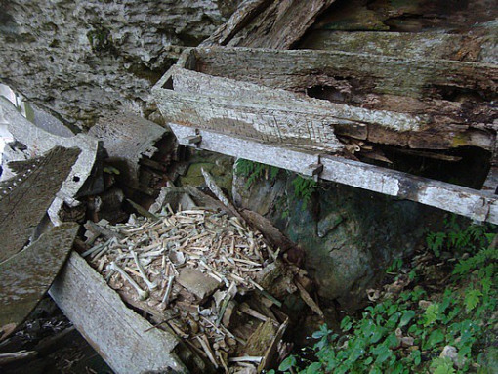

Slide 29
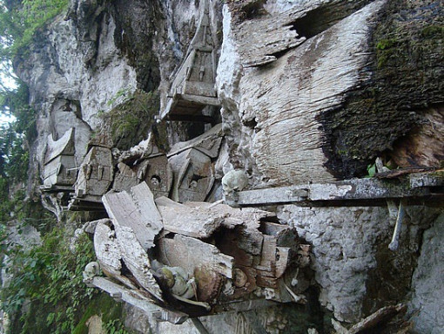

Slide 30
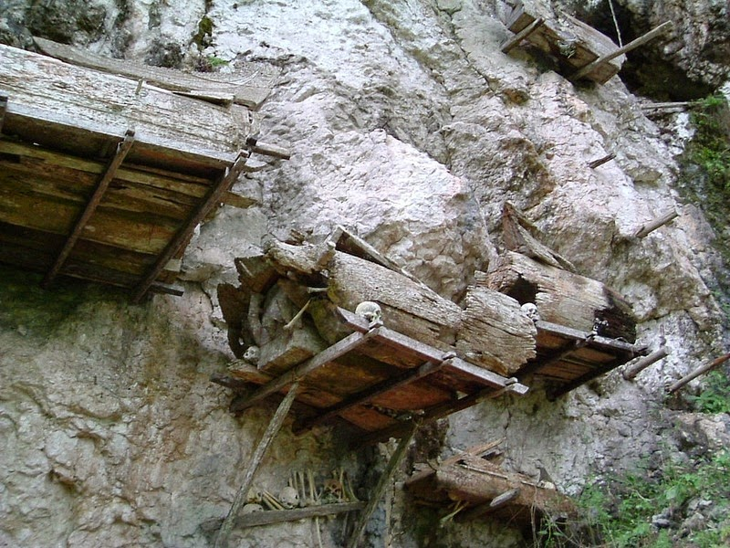

Slide 31
Cada pocos años, en el mes de agosto, se celebra un ritual llamado Ma’Nene, en el que se exhuman los cuerpos de los fallecidos para ser lavados, peinados y vestidos con ropa nueva. Las momias luego son llevadas por el pueblo como zombis.

Slide 32
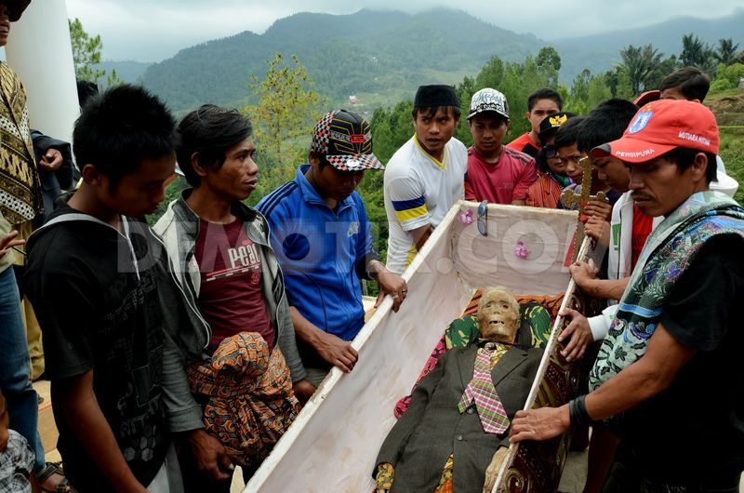

Slide 33
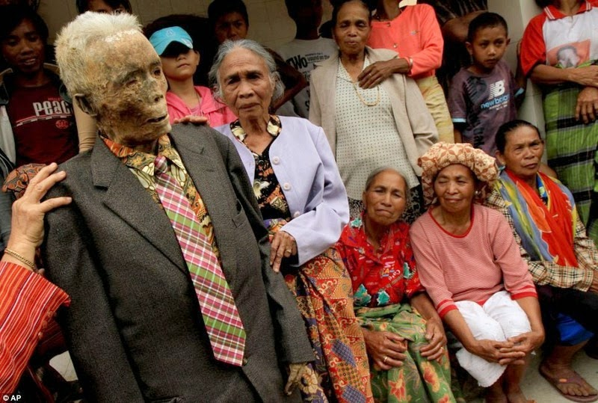

Slide 34
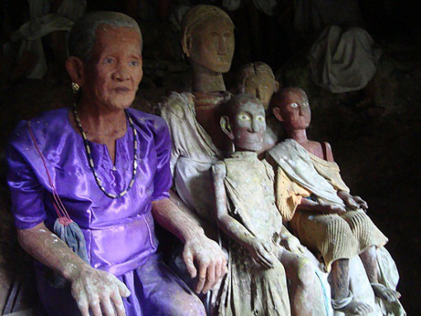

Slide 35
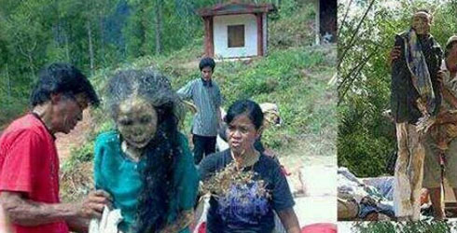

Slide 36
Los Toraja
y los árboles
de los niños muertos.

Slide 37
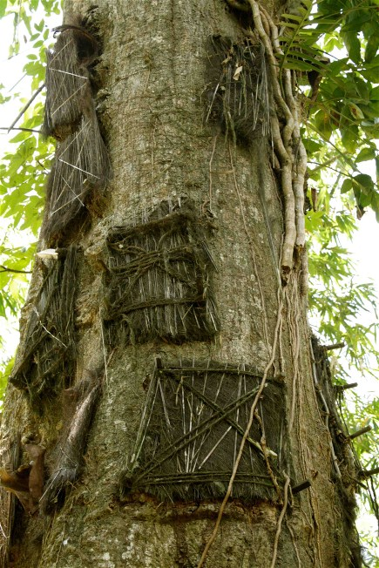

Slide 38
Los bebés, por su parte, no son enterrados en cuevas o colgados de acantilados, pero sí en el interior de distintos huecos en árboles vivos. Si un niño pierde la vida antes de que haya comenzado la dentición, se envuelve en un paño y se coloca dentro de un espacio excavado en el tronco de un árbol, siendo tapado con una puerta de fibra de palma. El agujero se cierra a continuación, y cuando el árbol comienza a sanar, se cree que el niño es absorbido.

Slide 39
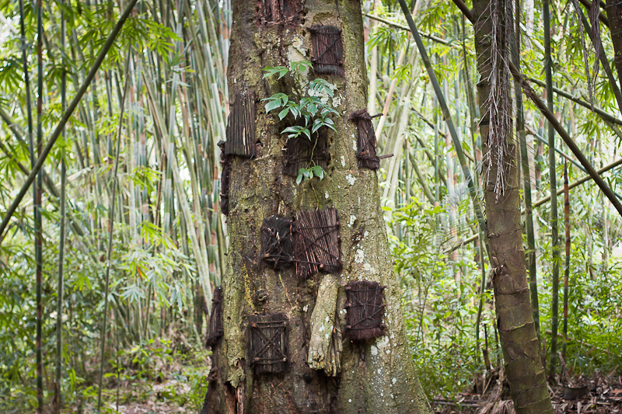

Slide 40
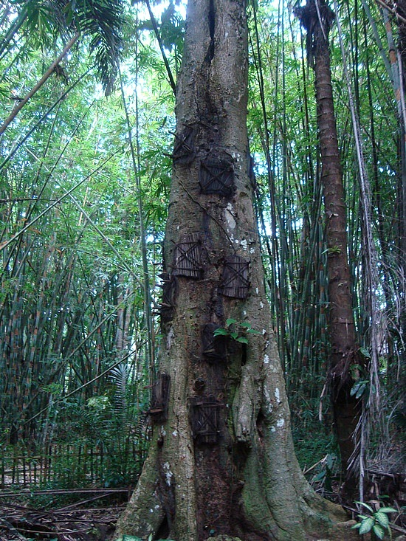

Slide 41
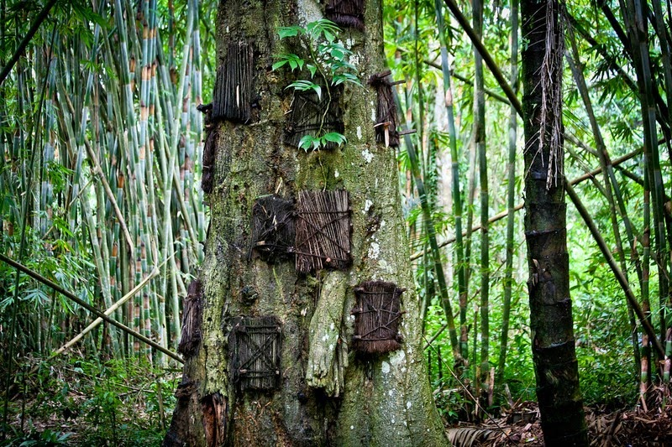

Slide 42
Árboles de vida y muerte
Yo soy de los que opino que el cuerpo no es más que un contenedor que, tras la muerte, vale para poco más que abono para las plantas. Debatir sobre qué hacer con él sería comenzar un diálogo estéril ya que por mucho que se diga, pruebas de que nos valga de algo en el otro lado no hay ninguna. Sea como fuere, el conservar o no los cuerpos de los difuntos y los modos de hacerlo son muchos y dispares y se adaptan a tiempos y culturas. Veamos hoy uno de ellos que quizás os sorprenda.

Slide 43
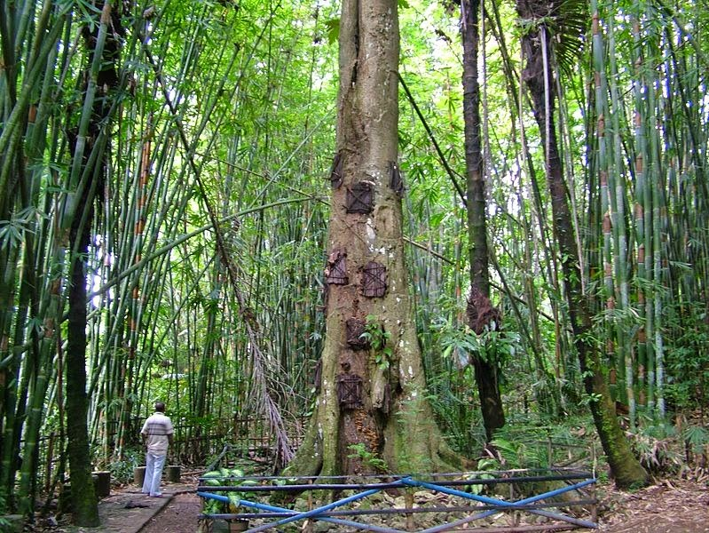

Slide 44
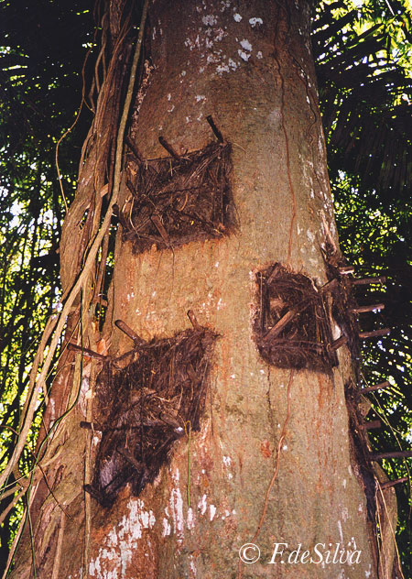
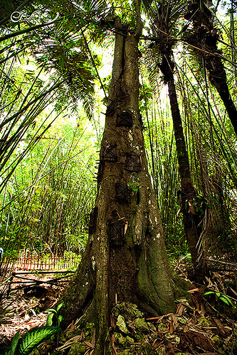

Slide 45
Los Toraja, unas gentes que viven en Tana Toraja, Indonesia, y que tienen unas tradiciones de lo más curiosas. En su cultura, la muerte y la vida se mezclan en una serie de rituales ancestrales. Los adultos, al morir, pasan una temporada a la intemperie, en un lugar específico y rodeados de unos árboles en concreto, que según la tradición purifican el espíritu a modo de filtro místico. Los restos van luego a un lugar excavado en la roca con estatuas representativas de los difuntos, que como si estuviesen en un balcón con vistas, permanecerán allí hasta que el tiempo reduzca a astillas sus tallas de madera. Pero lo más interesante es quizás el entierro que se guarda para los niños a los que todavía no les han salido los dientes, que para los Toraja todavía forman parte del ciclo de la naturaleza, ya que todavía no tienen un destino en la vida. A estos pequeños se los introduce en el interior de un árbol, en postura vertical, rellenando el hueco con huevos a modo de ofrenda.

Slide 46
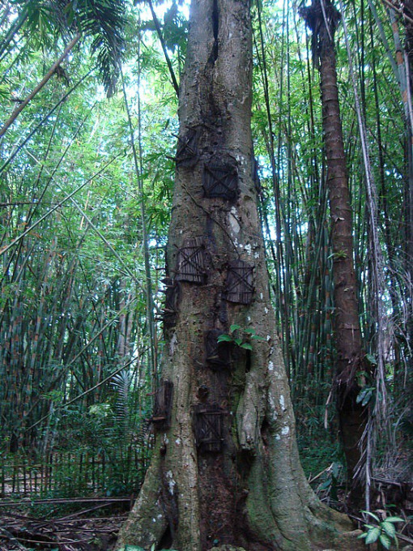

Slide 47
Estos árboles mortuorios se usan para distintos enterramientos, siempre con la precaución de realizar las tumbas justas para que el árbol no muera y creando de este modo una especie de ciclo regenerativo natural.

Slide 48
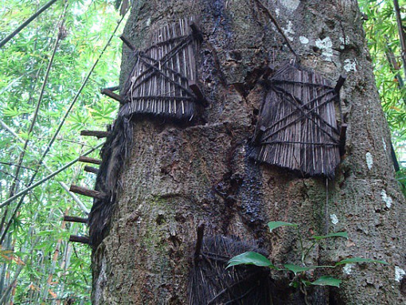

Slide 49
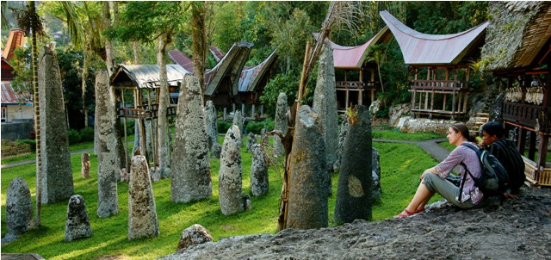
Los Toraja creen que los muertos tienen una forma de vida contraria a los vivos. Caminan cabeza abajo, hablan al revés, y las cosechas perdidas significan comida para los muertos.

Slide 50
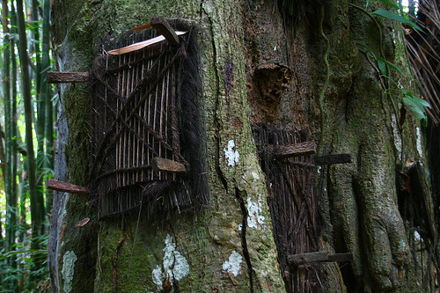

Slide 51
Y a todo esto, digo yo si no sería mejor, o por lo menos más bonito y natural, que en los primeros años de vida plantáramos todos un árbol, y que en su tronco se nos enterrara (o enarbolara) al morir. Que mejor es plantar árboles que cortarlos para hacer ataúdes. ¿O no?

Slide 52

  UN FUERTE ABRAZO QUE TENGAS UN BUEN DIA
JOSE LUIS

Slide 53







¿Te ha gustado?
Puedes ver más entrando
Aquí
Además puedes recibir powerpoints en tu correo electrónico suscribiéndote aquí:

